Slide 2
Dernier laboratoire
Tests sur les validations et mock d’un repository :
Faisons le ensemble!

Slide 3



Programmation Web Transactionnelle
Views
Partial Views
View Models

Slide 4


Basic View
ViewBag
ViewData
ViewTemp

Slide 5
MVC Patterns échanges de données:Models
User
Controller
Model
View
Déclenche
Affiche à
Lié à/MAJ
Créé/Manipule

Slide 6


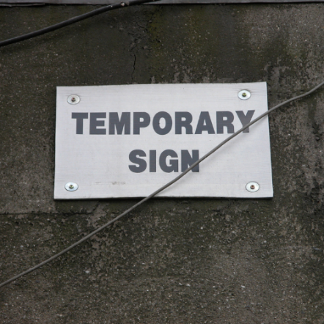
Manipulation données
ViewBag
ViewData
ViewTemp
Transfert données du Controller ⇨ View
Données temporaires (sans Model)
httpRequest courant
Encapsule le ViewData
httpRequest courant
Null après redirection
Transfert données du Controller ⇨ View
Données temporaires (sans Model)
DictionaryType
Cast avant utilisaiton
httpRequest courant
Null après redirection
View ⇨ View
View ⇨ Controller
Garde les données entre 2 requests consecutives
Liée à la session
Peut garder messages erreurs (1x)

Slide 7
Exemple ViewBag
Pas la meilleure façon d’afficher des listes contenant des données du model
Controller
IEnumerable<SelectListItem> CategoryDropDown = _db.Category.Select(i => new SelectListItem
{
Text = i.Name,
Value = i.Id.ToString()
});
ViewBag.CategoryDropDown = CategoryDropDown;
Product product = new Product();
View
<div class="col-8">
<select asp-for="CategoryId" asp-items="@ViewBag.CategoryDropDown class="form-control">
<option disabled selected>--Select Category--</option>
</select>

Slide 8
Exemple ViewData
Pas la meilleure façon d’afficher des listes contenant des données du model
Controller
IEnumerable<SelectListItem> CategoryDropDown = _db.Category.Select(i => new SelectListItem
{
Text = i.Name,
Value = i.Id.ToString()
});
ViewData["CategoryDropDown"] = CategoryDropDown;
Product product = new Product();
Conversion obligatoire
View
<div class="col-8">
<select asp-for="CategoryId" asp-items="@ViewData["CategoryDropDown"] as IEnumerable<SelectListItem>" class="form-control">
<option disabled selected>--Select Category--</option>
</select>
<title>@ViewData["Title"] – CrazyBooks</title>

Slide 9
Exemple ViewTemp
Passer le message reçu après les opérations à la View
Controller
//POST - CREATE
…
if(ModelState.IsValid) //validation côté serveur
{
_unitOfWork.Category.Add(obj);
_unitOfWork.SaveChanges();
// Passage de la stringMagique au TempData pour appeler les notifications
TempData["Success"] = "Category created Successully";
return RedirectToAction("Index");
}
// Passage de la stringMagique au TempData pour appeler les notifications
TempData["Error"] = "Error while creating Category";
return View(obj); //retourne l'objet pour avoir les données et messages d'erreur}
@if (TempData["Success"] != null)
{
<script …..
toastr.success('@TempData["Success"]');
</script>
}
@if (TempData["Error"] != null)
{
<script ….
toastr.error('@TempData["Error"]');
</script>}
View
Plus tard: ThirdParty et Partial View

Slide 10
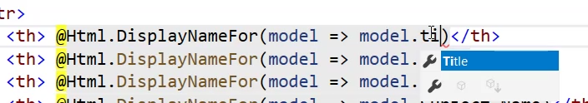
Problèmes avec View Non fortement typée
ViewData: Les Models properties sont string
ViewBags: properties dynamiques, typées seulement en runtime
Les erreurs ne sortent pas lors de la compilation: runtime error
View fortement typée: lier le Model à la View
@model IEnumerable<CrazyBooks_Models.Models.Book>

Slide 11
Partial View
Portion réutilisable

Slide 12

Partial Views
peut être réutilisée, donc mettre dans Shared
Peut être ré-insérée dans une autre view, 1 ou plusieurs fois
Permet de fractionner en plus petits composants
Réduit la duplication
N'a pas de layout spécifique: prend celui de la View parent
Convention: nom commence par _

Slide 13


Partial View
Portion de view ré-utilisable
Navigation bar
Section boutons répétitifs
Section news
Etc.
Avantages:
Plus rapide
Plus uniforme

Slide 14
Partial View: Exemple
View: Main
Partial View: boutons Update et BackToList
<div class="form-group row">
<div class="col-8 offset-4">
@if (Model.Id != 0) {
<partial name="_EditAndBackToListButton" model="Model.Id" />
} else {
<partial name="_CreateAndBackToListButton" /> }
</div>
@model int
<div class="row">
<div class="col">
<button type="submit" class="btn btn-primary form-control" asp-route-id="@Model">Update</button>
</div>
<div class="col">
<a asp-action="Index" class="btn btn-success form-control">Back to List</a>
</div>
</div>

Slide 15
View Model
Plusieurs models
Validation spécifique

Slide 16

Patron Model View - ViewModel
View
ViewModel
Model
Cette photo par Auteur inconnu est soumise à la licence CC BY-SA-NC

Slide 17


View Models avantages
•Séparation des responsabilités
Facilitation les tests unitaires
Accès direct aux données du(des) modèle(s) (Models) impossible
View Models Inconvénients
Risque de complexifier des interfaces utilisateur simples
+ Difficile à déboguer

Slide 18
View Models
•contient les champs présentés dans une view spécifique (ou dans plusieurs views)
•peut avoir des règles de validation spécifiques (via les data annotations) en plus de celles des models originaux
•peut contenir plusieurs entités ou objets provenant de plusieurs data models ou data source
•aide à implémenter des views fortement typées (strongly typed data)
Peut contenir le code pour définir un comportement spécifique à une View en particulier

Slide 19
Créer un View Model pour…
Créer ou manipuler une liste déroulante liée à une classe Model
Créer une View Master-Details
Gérer la pagination
Créer un tableau de bord (Dashboard) avec PartialViews
Rendre une View plus sécuritaire: moins de risqué d'exposer des propriétés sensibles aux hackers que d'utiliser directement une classe de Model
Afficher des propriétés utiles pour la View mais pas dans le Model de données (calcul, timer, etc)

Slide 20
Bonnes pratiques
Baser les Views sur les ViewModels et non sur les classes du modèle de données
Créer des Views fortement typées
Utiliser les Data Annotations pour la validation si possible
Ne mettre que les données requises
Utiliser une seule ViewModel par View

Slide 21
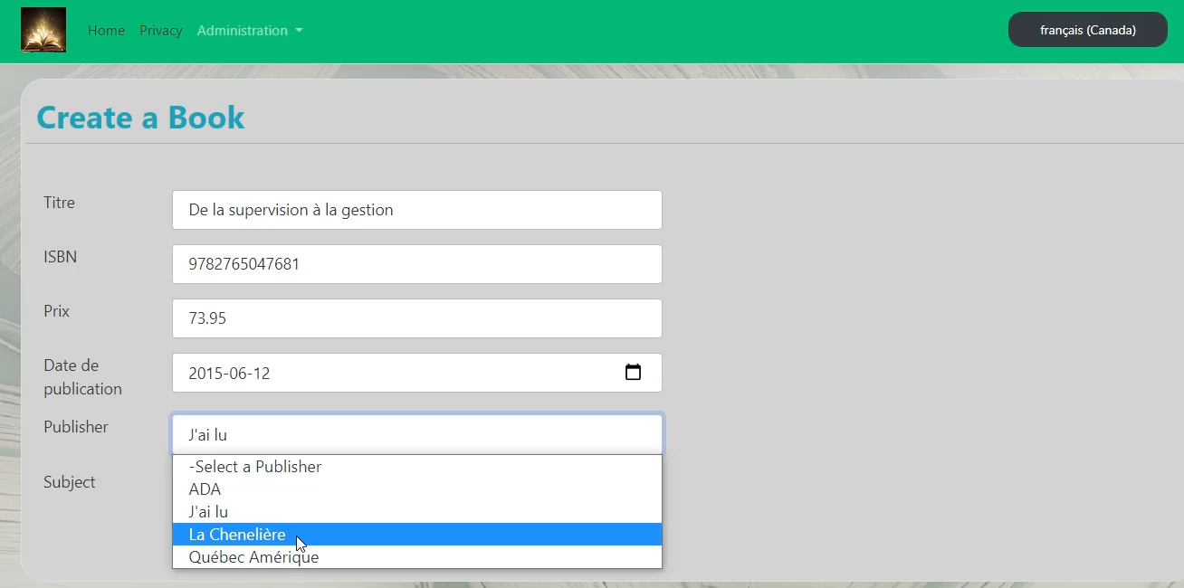
View Model Exemple : Classe principale et classes liées

Slide 22
View Model Exemple : Classe principale et classes liées
ViewModel:
public class BookVM {
public Book Book { get; set; }
public IEnumerable<SelectListItem> PublisherList { get; set; }
public IEnumerable<SelectListItem> SubjectList { get; set; } }
Action du controller:
public async Task<IActionResult> Create()
{
IEnumerable<Subject> SubList = await _unitOfWork.Subject.GetAllAsync();
IEnumerable<Publisher> PubList = await _unitOfWork.Publisher.GetAllAsync();
BookVM bookVM = new BookVM() {
Book = new Book(),
SubjectList = SubList.Select(i => new SelectListItem {
Text = i.Name,
Value = i.Id.ToString()}),
PublisherList = PubList.Select(i => new SelectListItem {
Text = i.Name,
Value = i.Id.ToString() }) };
return View(bookVM);

Slide 23
View Model Exemple : Classe principale et classes liées
View:
@model CrazyBooks_Models.ViewModels.BookVM
….
<div class="col-8 pt-4">
<div class="form-group row p-2">
<div class="col-2">
<label asp-for="Book.Title"></label>
</div>
<div class="col-8">
<input asp-for="Book.Title" class="form-control" />
<span asp-validation-for="Book.Title" class="text-danger"></span>
</div>
</div>
….
<div class="form-group row p-2">
<div class="col-2">
Publisher
</div>
<div class="col-8">
@Html.DropDownListFor(p => p.Book.Publisher_Id, Model.PublisherList.OrderBy(p => p.Text), "-Select a Publisher",
new { @class = "form-control" })
<span asp-validation-for="Book.Publisher_Id" class="text-danger"></span>
</div>
</div>
…

Slide 24
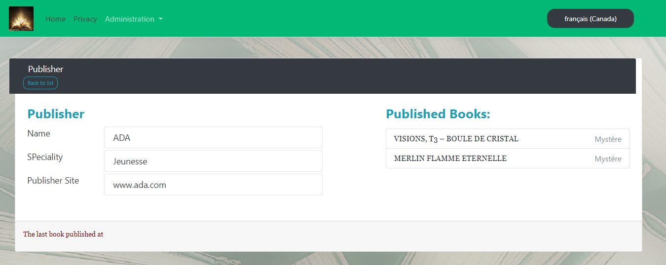
View Model Exemple : Master Details

Slide 25
View Model Exemple : Master-Details
ViewModel:
public class PublisherVM
{
public Publisher Publisher { get; set; }
public IEnumerable<Book> BooksList { get; set; }
}
Action du controller:
public async Task<IActionResult> Detail(int id)
{
PublisherVM PublisherVM = new PublisherVM()
{
Publisher = await _unitOfWork.Publisher.FirstOrDefaultAsync(p => p.Id == id),
BooksList = await _unitOfWork.Book.GetAllAsync(b => b.Publisher_Id == id, includeProperties: "Subject")
};
return View(PublisherVM);
}

Slide 26
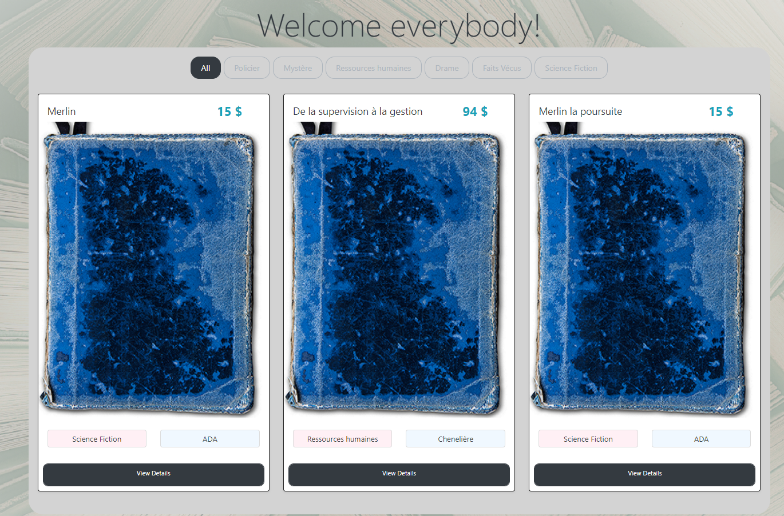
View Model Exemple : Plusieurs listes, Filtre avec PartialView

Slide 27
View Model Exemple : Plusieurs listes
ViewModel:
public class HomeVM
{
public IEnumerable<Book> Books { get; set; }
public IEnumerable<Subject> Subjects { get; set; }
}
Action du controller:
public async Task<IActionResult> Index()
{
HomeVM homeVM = new HomeVM()
{
Books = await _unitOfWork.Book.GetAllAsync(includeProperties:"Publisher,Subject"),
Subjects = await _unitOfWork.Subject.GetAllAsync()
};
return View(homeVM);
}

Slide 28
View Model Exemple : Plusieurs listes
PartialView:
@model CrazyBooks_Models.Models.Book
<div class="col-lg-4 col-md-6 pb-4 filter @Model.Subject.Name.Replace(' ','_')">
<!-- Card-->
<div class="card bg-white rounded shadow-sm" style="border:1px solid #222">
<div class="card-body px-3 pt-3 pb-1 row">
<div class="col-9"><label class="float-left">@Model.Title</label></div>
<div class="col-3"><label class="float-right"><span class="text-info h5">@string.Format("{0:c0}", Model.Price)</span></label> </div>
</div>
<img class="card-img-top img-fluid d-block mx-auto mb-3" src="~/images/Books/CouvertureGrenerique.png" alt="Image de la couverture">
<div class="card-body p-1 px-3 row">
<div class="col-6">
<span class="badge p-2 border w-100 text-dark" style="background-color:lavenderblush">@Model.Subject.Name</span>
</div>
<div class="col-6 border-0">
<span class="badge p-2 border w-100 text-dark" style="background-color:aliceblue">@Model.Publisher.Name</span>
</div>
<div class="col-12 pt-2" style="font-size:13px; text-align:justify">
<p> @Model.Resume</p>
</div>
<div class="col-12 p-1">
<a asp-action="Details" asp-route-id="@Model.Id" class="btn btn-dark form-control btn-sm p-2" style="height:40px">View Details</a>
</div>
…

Slide 29
View Model Exemple : Plusieurs listes
View:
@model CrazyBooks_Models.ViewModels.HomeVM
﻿@{
ViewData["Title"] = "Home Page";
}
<div class="text-center">
<h1 class="display-4">Welcome everybody!</h1>
</div>
<div class="container p-3 DivBgForm">
<div class="text-center">
<button class="btn btn-dark filter-button" data-filter="all">All</button>
@foreach (var obj in Model.Subjects)
{
<button class="btn btn-outline-secondary filter-button" data-filter="@obj.Name.Replace(' ','_')">
@obj.Name
</button>
}
</div>
<br />
<div class="row">
@foreach (var item in Model.Books)
{
<partial name="_BookCard" model="item" />//Afficher tous les Books
}
</div>
</div>

Slide 30
View Model Exemple : Plusieurs listes
View:
@model CrazyBooks_Models.ViewModels.HomeVM
﻿@{
ViewData["Title"] = "Home Page";
}
<div class="text-center">
<h1 class="display-4">Welcome everybody!</h1>
</div>
<div class="container p-3 DivBgForm">
<div class="text-center">
<button class="btn btn-dark filter-button" data-filter="all">All</button>
@foreach (var obj in Model.Subjects)
{
<button class="btn btn-outline-secondary filter-button" data-filter="@obj.Name.Replace(' ','_')">
@obj.Name
</button>
}
</div>
<br />
<div class="row">
@foreach (var item in Model.Books)
{
<partial name="_BookCard" model="item" />//Afficher tous les Books
}
</div>
</div>
À voir en détail dans la séance S13 Javascript

Slide 31

Problème: écrire un tagTwitter ou Courriel dans View @
Le symbol @ dans les pages Razor = Signification spéciale, appelle du code, Model etc
Comment écrire un @ hard-codé?
Page brisée!
<footer>
<p>@Html.Copyright() |<a href="https://twitter.com/hplussport" target="_blank"> @HPlusSport</a></p>
</footer>

Slide 32
Problème: écrire un tagTwitter ou Courriel dans View @
Le symbol @ dans les pages Razor = Signification spéciale, appelle du code, Model etc
Comment écrire un @ hard-codé? Doubler le @
Bon à savoir!
<footer>
<p>@Html.Copyright() |<a href="https://twitter.com/hplussport" target="_blank"> @@HPlusSport</a></p>
</footer>

